Slide 1
Animation « grande pauvreté et réussite scolaire »
La course aux fournitures

Slide 2
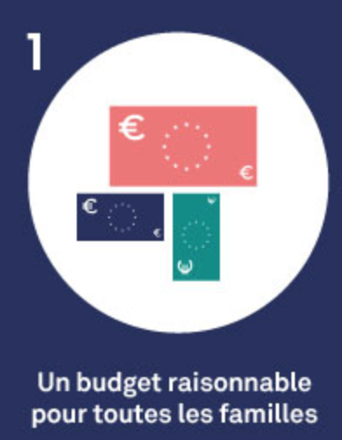
Présentation
Ce grain d’animation a pour objectif de nous faire réfléchir collectivement aux fournitures que nous demandons en début et toute au long de l’année à nos élèves.
3 critères vont guider notre réflexion
5 minutes

Slide 3
Le jeux des listes
Après avoir formé des groupes, complétez la grille d’analyse des 3 listes proposées dans différentes écoles et collèges.
Vous devrez réaliser cette analyse avec le filtre des trois axes de réflexion. Dégagez un conseil que vous pourriez faire à l’enseignant qui donne cette liste de fournitures.
15 minutes

Slide 4
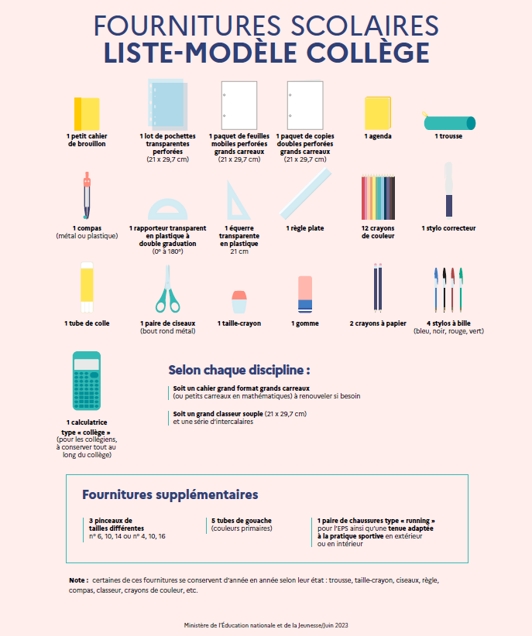
Les conseils du ministère, version 2023
5 minutes

Slide 5
Le jeux des listes
Chaque groupe présente ses conseils
Une listes des conseils les plus partagés est collectivement construite pour servir de guide pour la rentrée et toute au long de l’année
10 minutes

